Slide 1
Inkomstenbelasting
de rijken betalen in verhouding meer

Slide 2
Loonheffing en inkomstenbelasting
Belastingberekening
Oplopende belastingdruk

Slide 3
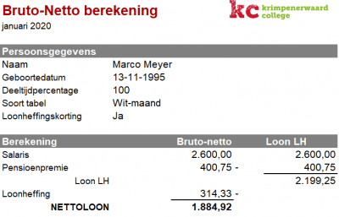
Loonheffing
2020
2021
jan
feb
mrt
apr
mei
jun
jul
aug
sep
okt
nov
dec
jan
feb
mrt
apr
€ 314,33
€ 314,33
IB berekening
€ 220 naheffing
€ 4.400
€ 4.620
Elke maand loonheffing betalen (loonbelasting)
Rond april definitieve inkomstenbelasting berekenen over vorige jaar
Bijbetalen / Terug ontvangen

Slide 4
IB boxen: verschillende soorten inkomen
1
2
3
Inkomen uit arbeid en eigen woning
Inkomen uit aanmerkelijk belang
Inkomen uit vermogen

Slide 5
Globaal
Anita
BOX 1
BOX 3
Alleenstaand
Verdient € 78.000 brutoloon
Eigen huis van € 220.000
Met hypotheek van € 160.000 tegen 2,5% rente
Op spaarrekening staat € 45.000
Inkomen uit arbeid en eigen woning.
Inkomen uit vermogen.
49%
5,39%
975.000
fictief inkomen
4,60%
belastbaar inkomen
A
belastbaar vermogen
68.500
belasting box 1
37%
30%
75.000
2,87%
belasting box 3
A
€ 30.000 vrijstelling

Slide 6
Berekening Box 1
Alleenstaand
Verdient € 78.000 brutoloon
Eigen huis van € 220.000 (WOZ waarde)
Met hypotheek van € 160.000 tegen 2,5% rente
Op spaarrekening staat € 45.000
Anita
IB wordt berekend over belastbare inkomen:
Brutoloon 78.000
Eigen woningforfait (0,6% van 220.000) 1.320 +
Hypotheekrente 4.000 –
Belastbare inkomen 75.320
BOX 1
Inkomen uit arbeid en eigen woning.
49%
75.320
belastbaar inkomen
A
68.500
belasting box 1
Andere bijtellingen:
Auto van de zaak
Loon in natura
Andere aftrekposten:
Studiekosten
OV kosten
Ziektekosten
(drempelwaarden)
37%

Slide 7
Berekening Box 1
Alleenstaand
Verdient € 78.000 brutoloon
Eigen huis van € 220.000
Met hypotheek van € 160.000 tegen 2,5% rente
Op spaarrekening staat € 45.000
Anita
De € 75.320 wordt in 2 schijven geknipt.
Schijf 1: € 68.500 – met 37% belasting
€ 68.500 × 0,37 = € 25.345 belasting
Schijf 2: (75.320-68.500) € 6.820 – met 49% belasting
€ 6.820 × 0,49 = € 3.341 belasting
Totaal box 1: € 28.686 belasting
BOX 1
Inkomen uit arbeid en eigen woning.
49%
75.320
2
belastbaar inkomen
A
68.500
belasting box 1
37%
1

Slide 8
Berekening Box 3
Alleenstaand
Verdient € 78.000 brutoloon
Eigen huis van € 220.000
Met hypotheek van € 160.000 tegen 2,5% rente
Op spaarrekening staat € 45.000
Anita
Totaal box 1: € 28.686 belasting
Op basis van vermogen: fictief inkomen (rendement)
Vermogen € 45.000
De eerste € 30.000 = vrijstelling
De eerste schijf € 15.000 = 2,87% inkomen (rendement)
€ 15.000 × 0,0287 = € 430 fictief inkomen
Belasting box 3: 30% over € 430 = € 129
BOX 3
Inkomen uit vermogen.
5,39%
975.000
fictief inkomen
4,60%
belastbaar vermogen
30%
75.000
2,87%
belasting box 3
15.000
1
A
€ 30.000 vrijstelling

Slide 9
Totaal
Alleenstaand
Verdient € 78.000 brutoloon
Eigen huis van € 220.000
Met hypotheek van € 160.000 tegen 2,5% rente
Op spaarrekening staat € 45.000
Anita
Box 1 = € 28.686
Box 3 = 129
Totaal = € 28.815
Algemene heffingskorting 2.700
Arbeidskorting 3.800
Eindbedrag IB € 22.315
Vooruitbetaalde loonheffing 23.200
Terug te ontvangen € 885
Heffingskortingen
Korting op belastingbedrag
Algemene heffingskorting € 2.700
Arbeidskorting € 3.800
In praktijk inkomensafhankelijk
Gemiddeld: $\frac{\text{22.315}}{\text{78.000}} ×100\%=28,6\%$
Anita

Slide 10
Belastingdruk
proportioneel
progressief
Als je meer inkomen hebt betaal je meer belasting (maar zelfde percentage)
Als je meer inkomen hebt betaal je in verhouding (%) meer belasting
inkomen
50%
inkomen
50%
inkomen
50%
inkomen
25%

Slide 11
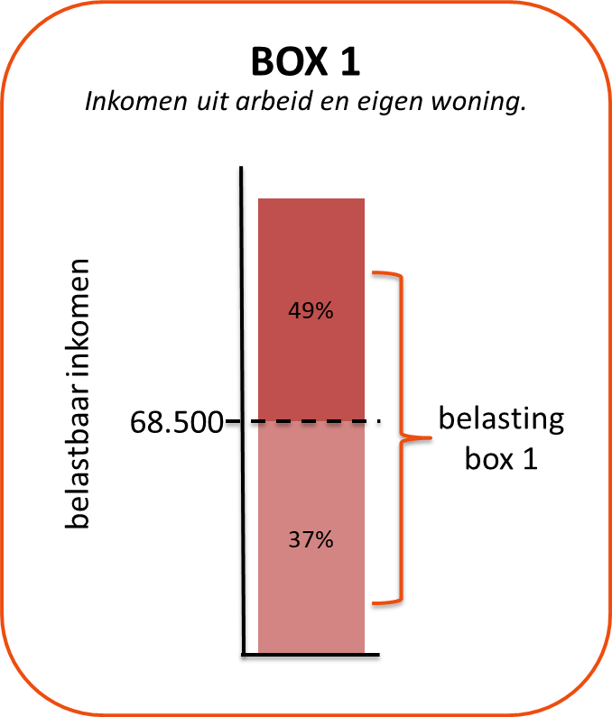
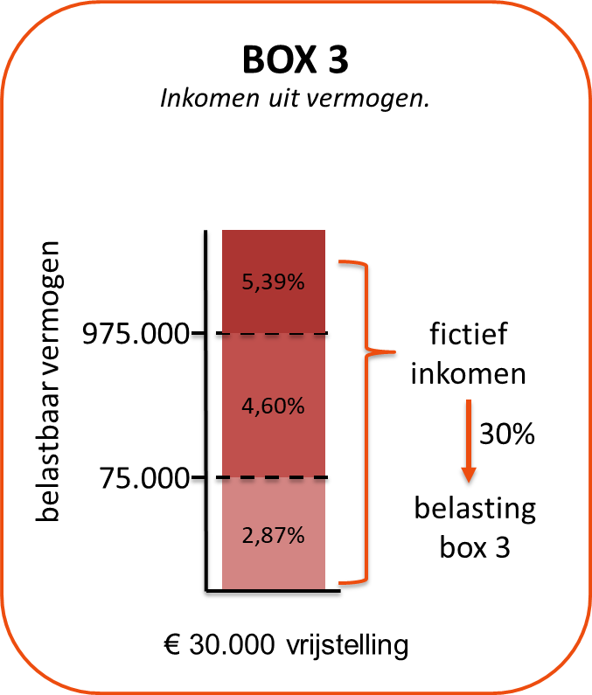
Gehuwd, één kind van 10 maanden
Alleenverdiener
Verdient € 140.000 brutoloon
Eigen huis met WOZ waarde € 420.000
Met hypotheek van € 390.000 tegen 2,9% rente
Op diverse spaar- en beleggingsrekeningen staat in totaal voor € 180.000
Erik
→ Bereken de gemiddelde belastingdruk voor Erik.
Eigen woningforfait
6 ‰ van de WOZ waarde
Heffingskortingen
Algemene heffingskorting € 2.700
Arbeidskorting € 3.800

Slide 12
Gehuwd, één kind van 10 maanden
Alleenverdiener
Verdient € 140.000 brutoloon
Eigen huis met WOZ waarde € 420.000
Met hypotheek van € 390.000 tegen 2,9% rente
Op diverse spaar- en beleggingsrekeningen staat in totaal voor € 180.000
Erik
Inkomen € 140.000
Bijtelling (6‰ van 420.000) 2.520 +
Aftrekpost (2,9% van 390.000) 11.310 –
Belastbaar inkomen € 131.210
€ 131.210
E
2
37% van 68.500 = € 25.345
1
49% van 62.710 = € 30.727
Totale belasting box 1= € 56.072

Slide 13
Gehuwd, één kind van 10 maanden
Alleenverdiener
Verdient € 140.000 brutoloon
Eigen huis met WOZ waarde € 420.000
Met hypotheek van € 390.000 tegen 2,9% rente
Op diverse spaar- en beleggingsrekeningen staat in totaal voor € 180.000
Erik
Vermogen (1 januari) € 180.000
Vrijgesteld (2 × 30.000) 60.000 –
Belastbaar vermogen € 120.000
2,87% van 75.00 = € 2.152
4,6% van 45.000 = € 2.070
€ 120.000
2
Totale inkomen box 3 = € 4.222
E
1
× 30% belasting
Totale belasting box 3 = € 1.266

Slide 14
Gehuwd, één kind van 10 maanden
Alleenverdiener
Verdient € 140.000 brutoloon
Eigen huis met WOZ waarde € 420.000
Met hypotheek van € 390.000 tegen 2,9% rente
Op diverse spaar- en beleggingsrekeningen staat in totaal voor € 180.000
Erik
Box 1 = € 56.072
Box 3 = 1.266
Totaal = € 57.338
Algemene heffingskorting 2.700
Arbeidskorting 3.800
Eindbedrag IB € 50.838
Gemiddeld: $\frac{\text{50.838}}{\text{140.000}}$ × 100% = 36,3%
GEMIDDELDE
BELASTINGDRUK

